Slide 1
研究発表
蘆田 誠人

Slide 2
なにをしたいのか
・オフショア開発について
・地理空間情報処理

Slide 3
オフショア開発
・オフショア開発とは．．．
情報システムやソフトウェアの開発業務を海外の事業者や子会社に委託・発注すること．[1]

Slide 4
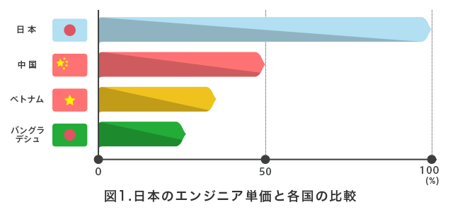
オフショア開発を行う理由(1)
新興国の人件費が数分の一
大幅なコスト削減を期待できる
[2]

Slide 5
オフショア開発を行う理由(2)
エンジニア不足を補える

Slide 6
オフショア開発のデメリット
とにかくコミュニケーションが困難
話す言葉の違い
距離・時差の問題
文化の違い

Slide 7
ブリッジSEの存在
・ブリッジSE(Bridge System Engineer)とは．．．
ITスキルだけでなく，言語や文化などのビジネス習慣を熟知し，間に立って円滑に業務を進められるように指示するSEのこと．[3]

Slide 8


ブリッジSEの配置パターン(1)
日本企業側がブリッジSEを配置するパターン
日本企業
海外企業

Slide 9

ブリッジSEの配置パターン(2)
海外企業側がブリッジSEを配置するパターン
日本企業
海外企業

Slide 10
ブリッジSEの配置パターン(3)
プロジェクトチームから独立しているパターン
日本企業
海外企業

Slide 11
ブリッジSEの配置パターン(4)
・日本企業側が配置する場合
間接コミュニケーションが増え，プロジェクト遅延のリスク
・海外企業側が配置する場合
業務が集中し，作業全体が滞るリスク
・独立している場合
コストが増大し，役割分担・権限が曖昧に

Slide 12
疑問点
オフショア開発時の一般的な形態はどれなのか．
一番効率的な形態はどれなのか．
ブリッジSEがプロジェクトに影響する割合は？

Slide 13
地理空間情報処理

Slide 14
QGISとは
・ＱＧＩＳ(Quantum Geographic Information Systems)とは
GUIの元，地理情報システムとして必要な地理空間情報の作成，編集，可視化，解析の機能を使用することができるシステムのこと.

Slide 15
QGIS
ＱＧＩＳを用いた研究が具体的に思い浮かばない．
本格的に使えるようになれば良いアイデアが生まれる
かもしれない．

